Slide 1
Про виконання рішень попередньої наради та про стан виконавської дисципліни директорами закладів професійної (професійно-технічної) освіти
Бєлкіна Наталія Віталіївна, головний спеціаліст відділу науки, вищої та професійної освіти управління освіти і науки Департаменту науки і освіти Харківської обласної державної адміністрації

Slide 2
Закон України “Про освіту” Стаття 30. Прозорість та інформаційна відкритість закладу освіти
Заклади освіти, що мають ліцензію на провадження освітньої діяльності, зобов’язані забезпечувати на своїх веб-сайтах (у разі їх відсутності - на веб-сайтах своїх засновників) відкритий доступ до такої інформації та документів:
статут закладу освіти;
ліцензії на провадження освітньої діяльності;
сертифікати про акредитацію освітніх програм, сертифікат про інституційну акредитацію закладу вищої освіти;
структура та органи управління закладу освіти;
кадровий склад закладу освіти згідно з ліцензійними умовами;
освітні програми, що реалізуються в закладі освіти, та перелік освітніх компонентів, що передбачені відповідною освітньою програмою;
територія обслуговування, закріплена за закладом освіти його засновником;
ліцензований обсяг та фактична кількість осіб, які навчаються у закладі освіти;
мова (мови) освітнього процесу;
наявність вакантних посад, порядок і умови проведення конкурсу на їх заміщення (у разі його проведення);
матеріально-технічне забезпечення закладу освіти (згідно з ліцензійними умовами);
наявність гуртожитків та вільних місць у них, розмір плати за проживання;
результати моніторингу якості освіти;
річний звіт про діяльність закладу освіти;
правила прийому до закладу освіти;
умови доступності закладу освіти для навчання осіб з особливими освітніми потребами;
розмір плати за навчання, підготовку, перепідготовку, підвищення кваліфікації здобувачів освіти;
перелік додаткових освітніх та інших послуг, їх вартість, порядок надання та оплати;
кошторис та фінансовий звіт про надходження та використання всіх отриманих коштів;
інша інформація, що оприлюднюється за рішенням закладу освіти або на вимогу законодавства.

Slide 3
Закладка на сайтах закладів професійної (професійно-технічної) освіти Закону України “Про освіту”
Центр професійно-технічної освіти № 1 м. Харкова
Державний навчальний заклад «Регіональний центр професійної освіти будівельних технологій Харківської області»
Державний навчальний заклад «Регіональний центр професійної освіти швейного виробництва та сфери послуг Харківської області»
Харківський професійний ліцей будівництва та автотранспорту
Державний навчальний заклад «Регіональний механіко-технологічний центр професійної освіти Харківської області»
Люботинський професійний ліцей залізничного транспорту
Чугуївський професійний ліцей
Державний навчальний заклад «Ізюмський регіональний центр професійної освіти»
Державний навчальний заклад «Куп’янський регіональний центр професійної освіти»
Лозівський професійний ліцей
Державний навчальний заклад «Слобожанський регіональний центр професійної освіти»
Богодухівський професійний аграрний ліцей
Барвінківський професійний аграрний ліцей
Петрівський професійний аграрний ліцей
Краснокутський професійний аграрний ліцей
Шевченківський професійний аграрний ліцей
Харківське вище професійне училище швейного виробництва та побуту Української інженерно-педагогічної академії

Slide 4
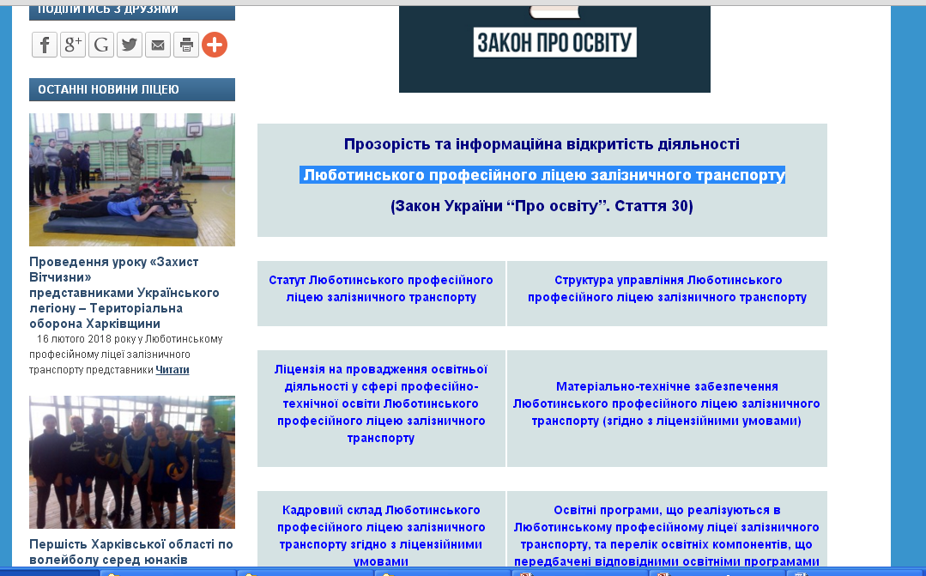
Люботинський професійний ліцей залізничного транспорту

Slide 5
Рекомендації щодо висвітлення на сайті інформації
статут закладу освіти (у сканованому вигляді)
ліцензії на провадження освітньої діяльності (у сканованому вигляді)
сертифікати про акредитацію освітніх програм, сертифікат про інституційну акредитацію закладу вищої освіти (у сканованому вигляді)
річний звіт про діяльність закладу освіти
правила прийому до закладу освіти

Slide 6
Структура та органи управління закладу освіти

Slide 7
Кадровий склад закладу освіти згідно з ліцензійними умовами

Slide 8
Освітні програми, що реалізуються в закладі освіти, та перелік освітніх компонентів, що передбачені відповідною освітньою програмою

Slide 9
Ліцензований обсяг та фактична кількість осіб, які навчаються у закладі освіти

Slide 10
Мова (мови) освітнього процесу

Slide 11
Наявність вакантних посад, порядок і умови проведення конкурсу на їх заміщення (у разі його проведення)

Slide 12
Матеріально-технічне забезпечення закладу освіти (згідно з ліцензійними умовами

Slide 13
Наявність гуртожитків та вільних місць у них, розмір плати за проживання

Slide 14
Результати моніторингу якості освіти

Slide 15
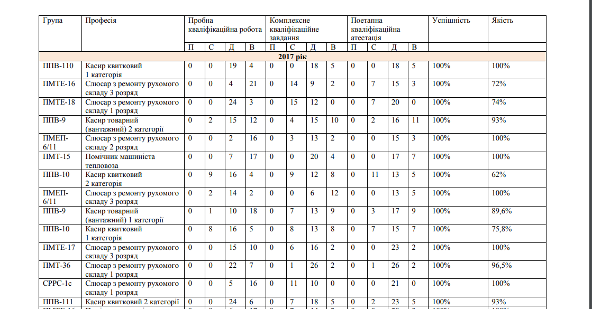

Slide 16
Умови доступності закладу освіти для навчання осіб з особливими освітніми потребами

Slide 17
Щоквартальні звіти на інформаційно-довідковому порталі
132 | Інформація щодо навчання учнів, які постраждали внаслідок аварії на Чорнобильській АЕС | 01.04.2018 | щоквартально
133 | Інформація щодо навчання учнів із сімей, які опинились у складних життєвих обставинах | 01.04.2018 | щоквартально
131 | Інформація про учнів, які мають одного з батьків | 01.04.2018 | щоквартально
130 | Інформація про учнів із багатодітних сімей | 01.04.2018 | щоквартально
138 | Інформація про забезпечення доступності до навчальних закладів | 01.04.2018 | щоквартально
129 | Інформація про дітей-сиріт, дітей, позбавлених батьківського піклування | 01.04.2018 | щоквартально
135 | Звіт про поселення учнів до гуртожитків | 01.04.2018 | щоквартально
139 | Інформація щодо навчання учнів, дітей учасників бойових дій, зазначених у пункті 19 частини першої статті 6 Закону України “Про статус ветеранів війни, гарантій їх соціального захисту” | 01.04.2018 | щоквартально

